Slide 2

Bootstrap?
Html css js 라이브러리(프레임워크)
미리 선언해놓은 스타일을 간단하게 사용
쉽고 빠르게 일관성있는 반응형 웹 사이트 작성 가능

Slide 3
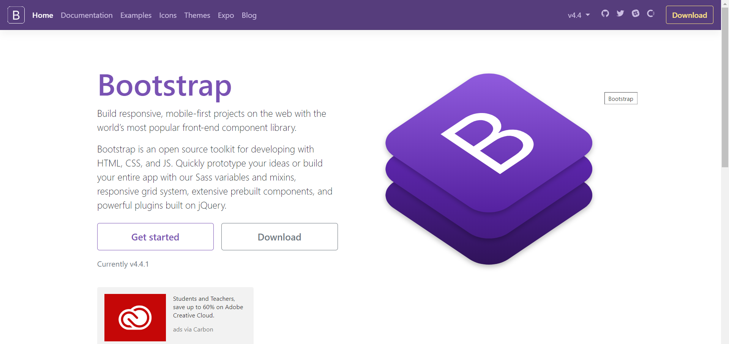
https://getbootstrap.com/

Slide 4
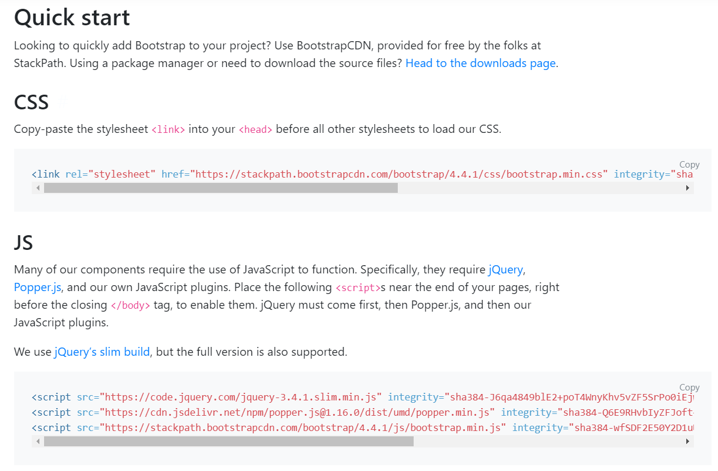

Slide 5
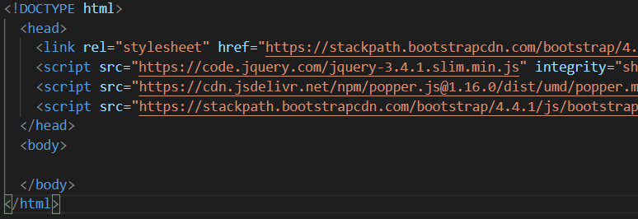

Slide 6
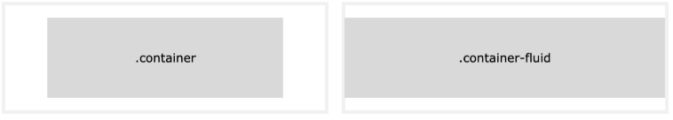
01. container
화면 구성 요소를 묶기 위한 기본 틀
좌우에 적당한 여백을 가지고 있는
컨테이너 박스
전체 폭을 모두 차지하는
컨테이너 박스

Slide 7
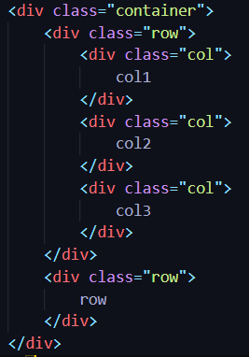
02. row & col
container
row
col
col
col
row
row – 한 행을 배치
col – 동일한 크기로 열을 쪼갬

Slide 8
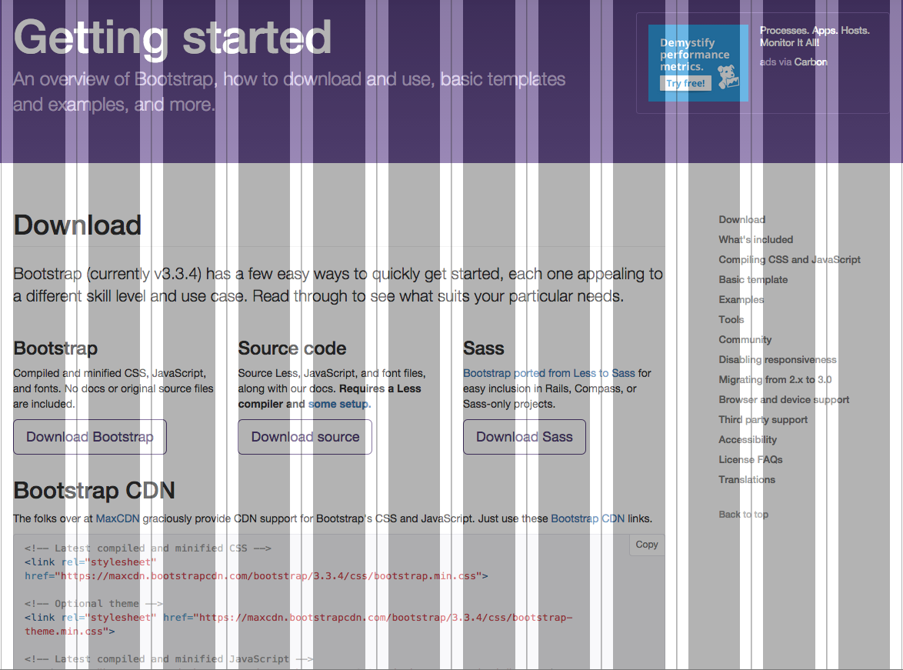
03. Grid system
Bootstrap은 반응형 12열 그리드 시스템을 제공
한 줄(행)을 12칸으로 쪼개어 레이아웃 구성

Slide 9
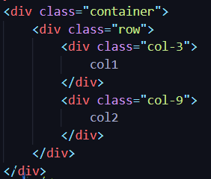
03. Grid system
Col-3
Col-9
Col-3 : 전체 행을 12칸으로 쪼갠 것 중에 3칸 차지
Col-9 : 전체 행을 12칸으로 쪼갠 것 중에 9칸 차지

Slide 10
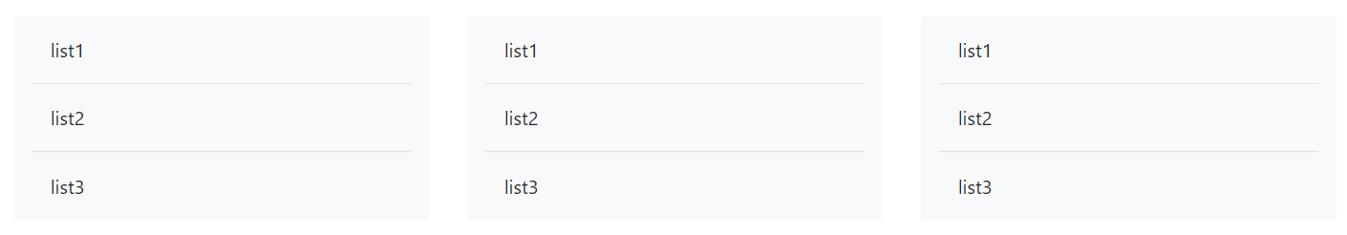
Quiz
다음과 같이 레이아웃을 구성해보자!

Slide 11
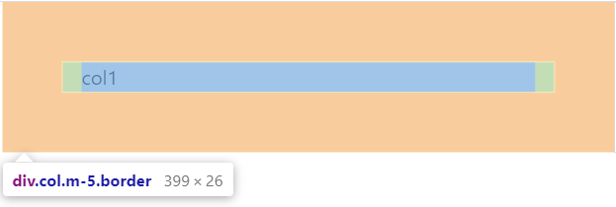
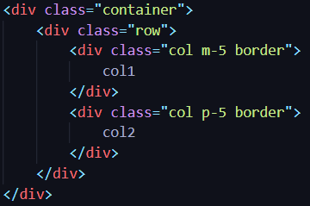
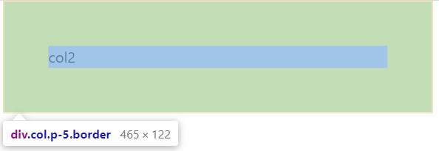
04. margin&padding
P : padding
M : margin
P-5 : 상하좌우 모든 padding 5씩
M-5 : 상하좌우 모든 margin 5씩

Slide 12
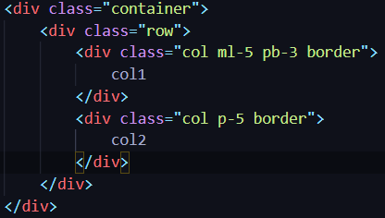
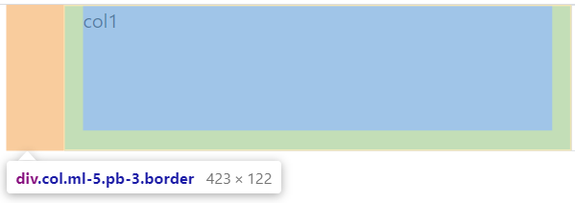
04. margin&padding
+) 1부터 5까지만 존재함!
상하좌우 여백(padding&margin)을 각각 따로 지정 가능
ml : margin left
mr : margin right
mt : margin top
mb : margin bottom
pl : padding left
pr : padding right
pt : padding top
pb : padding bottom

Slide 13
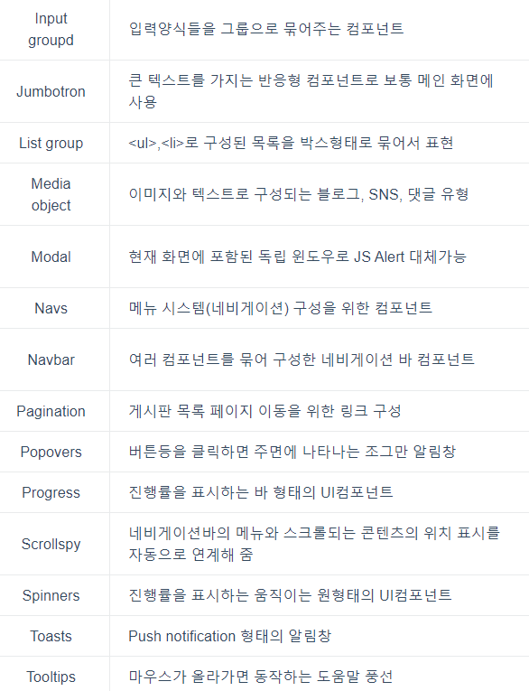
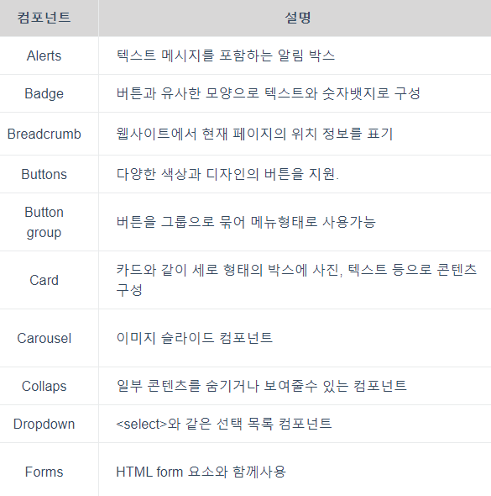
05. component
다양한 컴포넌트들이 존재!
Bootstrap 사이트의 documentation > components 참고!

Slide 14
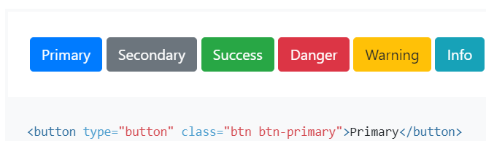

06. 그 외 기타사항
굳이 button 태그가 아니더라도 .btn .btn-primary를 이용해서
위와 같은 디자인을 입혀 줄 수 있음

Slide 15
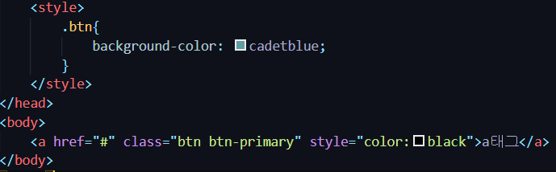

06. 그 외 기타사항
원하는 스타일 요소를 덮어 쓸 수 있음

Slide 16
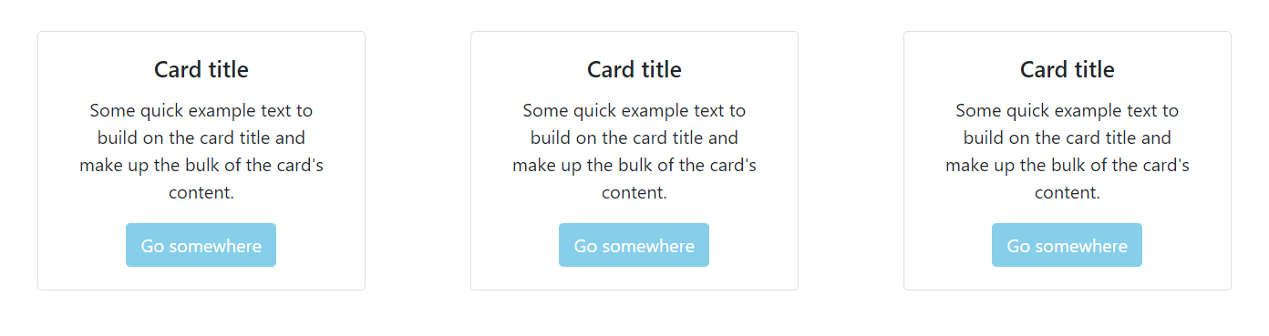
Quiz
다음과 같이 만들어보자!
Hint > card, text-center, btn, background-color, skyblue

Slide 17

07. Bootstrap theme
https://startbootstrap.com/
https://www.bootstrapzero.com/
http://bootswatch.com/

Slide 18
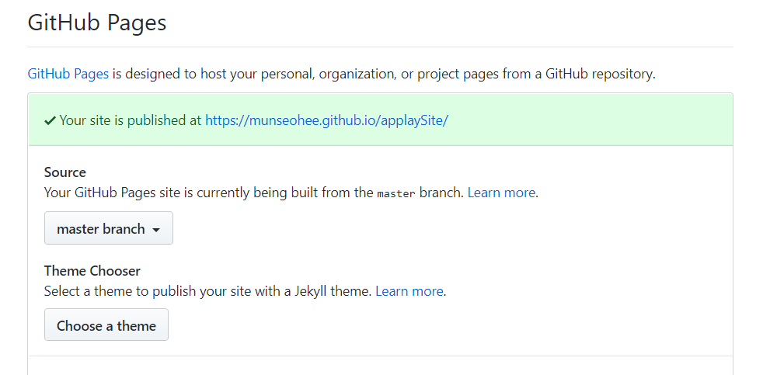
08. 깃허브 배포
시작 파일은 무조건 index.html!

Slide 19
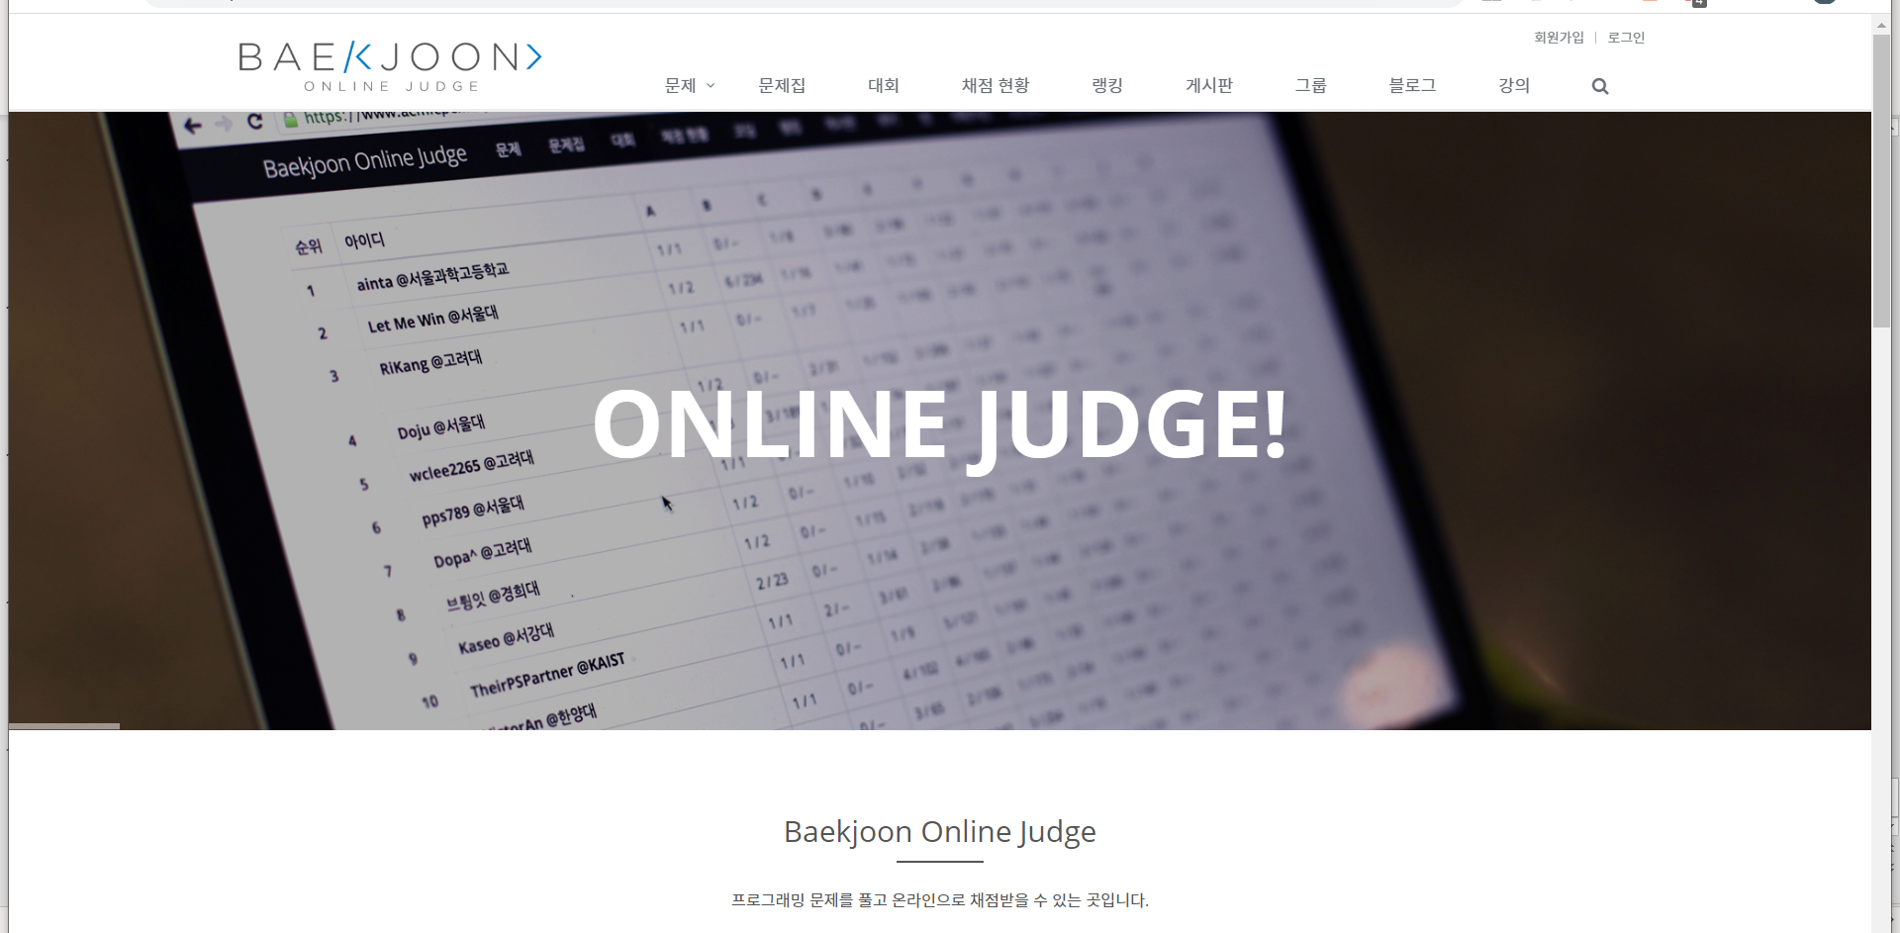
과제!
https://www.acmicpc.net/
위 사이트를 비슷하게 만들어오자

